Slide 1
Использование игровых технологий на уроках в начальной школе
МАСТЕР-КЛАСС
подготовила
Сальманова А.Х.
учитель начальных классов
МАОУ «Уватская СОШ»

Slide 2
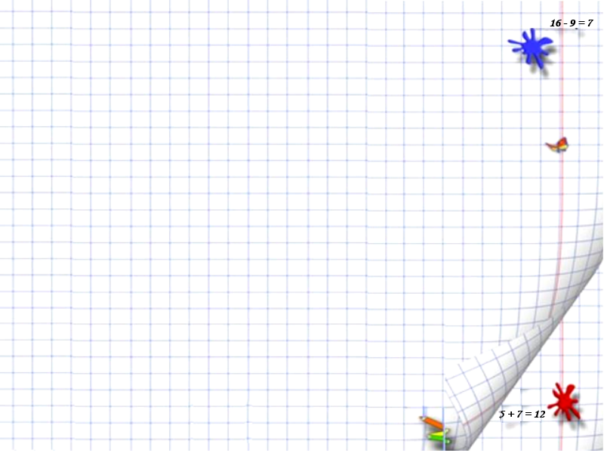
Актуальность темы мастер-класса
Живем в эпоху нанотехнологий,
И каждый год дает нам новый старт,
То освоение журналов электронных,
А ныне новый наш образовательный стандарт…

Slide 3
Актуальность темы мастер-класса
В основе нового образовательного стандарта начального общего образования предполагается внедрение системно - деятельностного подхода в обучении учащихся.
В современной школе возникает насущная потребность в расширении методического потенциала в целом, и в активных формах обучения в частности.
К таким активным формам обучения относятся игровые технологии.

Slide 4
Актуальность темы мастер-класса
У вас на столах есть пазлы со словами из высказываний известных людей. Соберите их.
А теперь зачитаем, что у вас получилось. И посмотрим на слайде, кому принадлежат данные высказывания.

Slide 5
Актуальность темы мастер-класса
«Сделать серьёзное занятие для ребенка занимательным – вот задача обучения»
К. Д. Ушинский
«Ребёнок должен играть, даже когда делает серьёзное дело. Вся его жизнь – игра.»
А. С. Макаренко
«Игра – это искра, зажигающая огонек пытливости и любознательности».
В. А. Сухомлинский
«Игра – это прекрасный метод развивающего обучения»
Л. Выготский

Slide 6
Актуальность темы мастер-класса
Игровые технологии являются одной из уникальных форм обучения, которая позволяет сделать интересными и увлекательными не только работу учащихся на творческо-поисковом уровне, но и будничные шаги по изучению базового материала.
Занимательность условного мира игры, делает положительно эмоционально окрашенной, а эмоциональность игрового действа активизирует все психологические процессы и функции ребенка.

Slide 7
Актуальность темы мастер-класса
Другой положительной стороной игры является то, что она способствует использованию знаний в новой ситуации, таким образом, усваиваемый учащимися материал проходит через своеобразную практику, вносит разнообразие и интерес в учебный процесс.
То есть, если мы вложим образовательное содержание в игровую оболочку, то сможем решить одну из ключевых проблем педагогики – проблему мотивации учебной деятельности.

Slide 8
Теоретический аспект
Технология игровой деятельности (игровая технология) – представляет собой определенную последовательность действий, операций педагога по отбору материала, разработке и подготовке игр, включению детей в игровую деятельность, осуществлению самой игры, подведению ее итогов и содержательных результатов.

Slide 9
Теоретический аспект
Игровая деятельность в учебном процессе позволяет реализовать следующие цели:
дидактические - расширение кругозора, познавательной деятельности, применение знаний на практике, развитие УУД
развивающие - развитие внимания, памяти, речи, мышления, развитие мотивации, умение находить оптимальные решения.
социализирующие - приобщение к нормам и ценностям общества, адаптация к условиям среды, стрессовый контроль.

Slide 10
Использование игр
В современной школе, делающей ставку на активизацию и интенсификацию учебного процесса, игровая деятельность используется в следующих случаях:
в качестве самостоятельных технологий для освоения понятия, темы и даже раздела учебного предмета;
в качестве элементов (иногда весьма существенных) более обширной технологии;
в качестве урока (занятия) или его части (введения, объяснения, закрепления, упражнения, контроля);
в качестве технологий внеклассной работы.

Slide 11
Игра – инструмент,
который комплексно обеспечивает:
успешность адаптации ребёнка к новой ситуации развития;
сохранение и совершенствование на протяжении всего начального - образования;
развития младшего школьника как субъекта собственной деятельности поведения;
сохранение и укрепление его нравственного, психического физического здоровья и т.д.

Slide 12
Классификация игр
По виду деятельности: физические, интеллектуальные, трудовые, социальные, психологические. | По игровой среде: с предметами, без предметов, компьютерные и с ТСО, комнатные и др.
По характеру педагогического процесса бывают:
обучающие, тренировочные, контролирующие, обобщающие;
познавательные, воспитательные, развивающие;
репродуктивные, продуктивные, творческие;
коммуникативные, диагностические и другие.

Slide 13
Классификация игр
По характеру игровой методики делятся на:
предметные,
сюжетные,
ролевые,
деловые,
имитационные,
игры – драматизации.
По предметной области:
выделяют игры по всем школьным циклам.

Slide 14
Функции игр
Диагностика
Развлечение
Познание
Терапия
Коммуникация
Коррекция
Социализация
Самореализация

Slide 15
Принципы проведения игры:
Игра не должна оказаться обычным упражнением с использованием наглядных пособий.
При выборе правил игры, необходимо учитывать особенности детей.
Игра не должна выпадать из общих целей урока, содействовать их реализации.
Необходимо обязательное подведение результатов игры, иначе теряется одно из самых привлекательных свойств – выявление победителя.
Мыслительные операции, выполняемые в игре, должны быть дозированы.

Slide 16
Соблюдение условий
Как же облечь урок или внеклассное мероприятие в игровую форму в школьной практике?
Здесь великое множество вариантов, но обязательно соблюдение следующих условий:
соответствие игры учебно-воспитательным целям урока;
доступность для учащихся данного возраста;
умеренность в использовании игр на уроках;

Slide 17
Игры на уроках русского языка
Правила в стихах
Рифмованные упражнения
Грамматические сказки
Морфологические шарады
Игры: «Найди лишнее слово»,
«Почтальон»,
«Шифровальщики»,
«Собери слово»,
«Наборщики»,
«Кто внимательнее?» и др

Slide 18
Игры на уроках обучения грамоте
Игры, совершенствующие слуховое восприятие
«Хлопки»,
«Твердый – мягкий»,
«Идем на День рождения».
Игры, способствующие обогащению словарного запаса
«Дополни слово»,
«Перевёрнутые слова»,
«Соедини половинки слов»,
«Доскажи словечко» ,
«Назови одним словом»,
«Словарные прятки».
Игры, способствующие развитию связной речи
(инсценирование песен, стихов, сказок);
Использование различных игровых ситуаций
(разгадывание загадок, кроссвордов, рифмовок).

Slide 19
Игры на уроках литературного чтения
Литературные викторины
Игры -путешествия
«Узнай героя»
«Бюро находок»
«По страницам любимых книг»
«Собери пословицу»

Slide 20
Игры на уроках математики
Задачи в стихах
Занимательный квадрат
Задачи – шутки
Математические эстафеты
Математические фокусы
Круговые примеры
Задачи на смекалку
Головоломки, ребусы
Игры: «Кто быстрее?»,
«Закодированный ответ»,
«Поднимись по лесенке»,
«Найди ошибку»,
«Продолжи счёт»,
«Математическое домино» и многие др.

Slide 21
Игры на уроках математики

Slide 22
Поиск закономерностей
Проследи, как получается каждое следующее число и назови в каждый ряд ещё по 1 числу:
Найдите связь между числами заполните свободные кружки:
10
16
1) 0, 2, 4, 6, 8, ….
3) 1, 2, 4, 7, 11, ….
13
16
2) 1, 4, 7, 10, ….
4) 4, 8, 12, ….
3
6
4
7
5
8
9
11
13
6
9
15

Slide 23
Разгадывание ребусов:
По2л
с3ж
со 1
7я

Slide 24
Решение логических задач:
На лужайке сидели 7 воробьёв, к ним прилетели ещё 4. Кот подкрался и схватил одного. Сколько воробьёв осталось на лужайке?
Ответ: Воробьи испугались кота и все улетели!
В корзине 7 яблок. Как поделить их между семью девочками, чтобы одно яблоко осталось в корзине?
Ответ: Одной девочке надо дать яблоко в корзине.

Slide 25
Игры со счётными палочками:
Традиционно палочки используются как счётный материал. Однако конструктивные многообразные возможности счётных палочек позволяет формировать геометрические представления и развивать пространственное воображение детей.
В играх с палочками создаются большие возможности для развития не только смекалки и сообразительности, но и благодаря открытию новых
способов действия с материалом – таких качеств мышления, как активность, самостоятельность. Развивается моторика, усидчивость, координация движения, улучшается процесс запоминания.

Slide 26
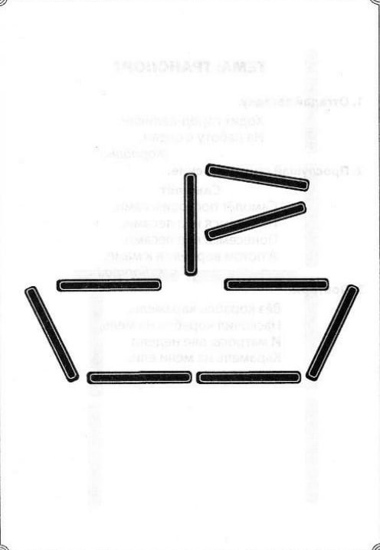
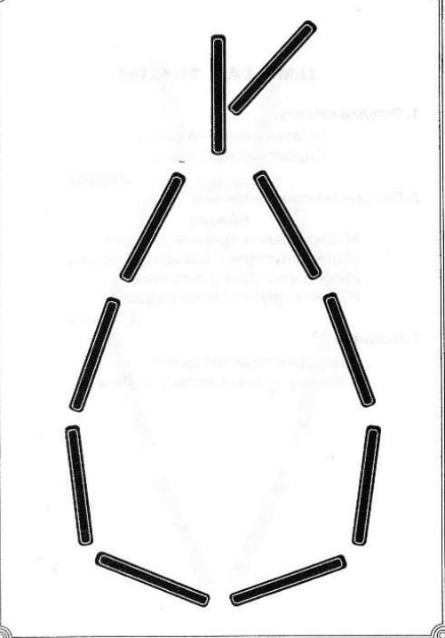
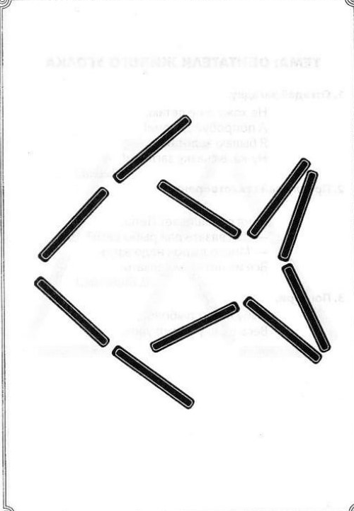
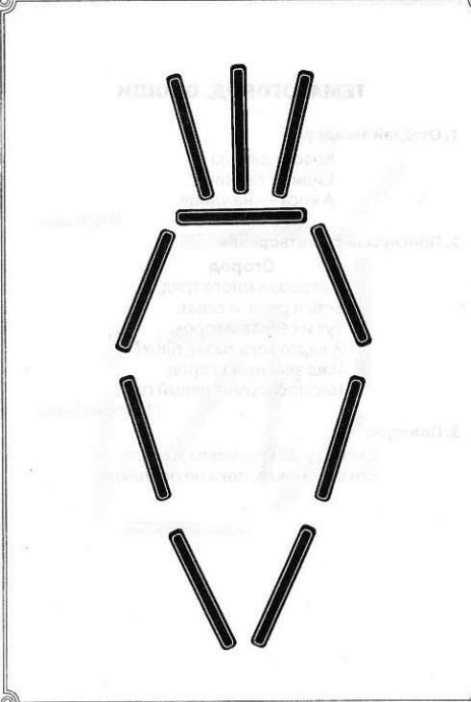
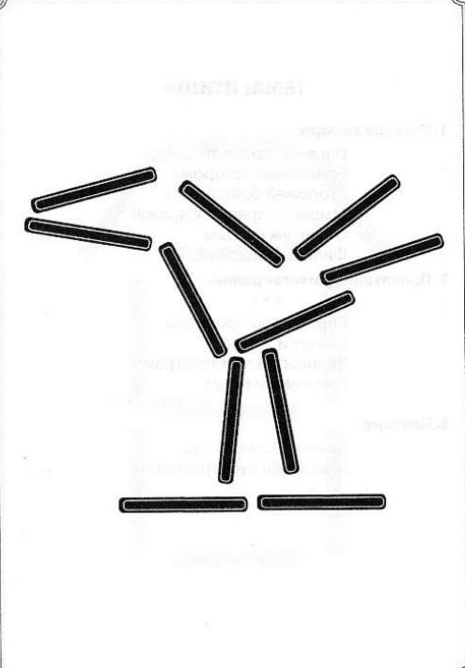
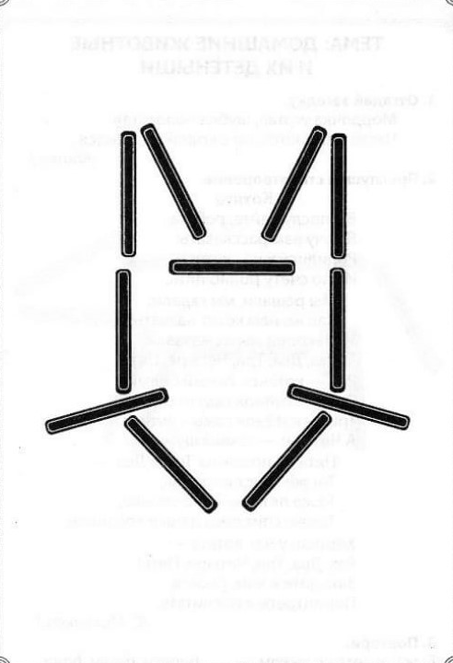
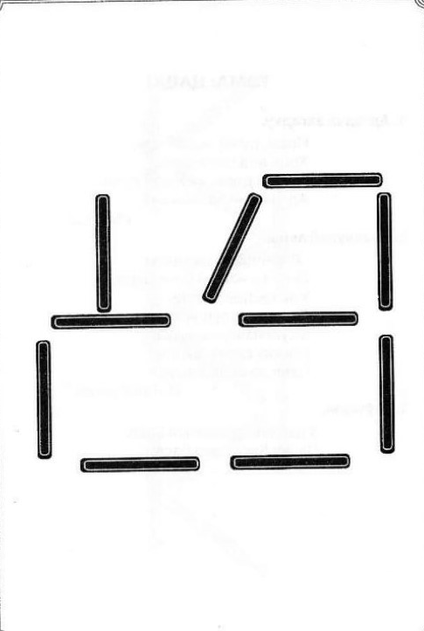
Игры со счётными палочками:
Выложи такую же фигурку:
Сложенная из палочек картинка рассматривается ребенком в течение 30 секунд и затем выкладывается им по памяти, без зрительного образца.

Slide 27
Игры со счётными палочками:
Задачи на преобразование фигур:
Выложи из 6 палочек 2 треугольника.
Выложи из 5 палочек 2 треугольника:
Выложи из 7 палочек 3 треугольника:
Выложи из 16 палочек 5 одинаковых квадратов:
Как убрать 4 палочки,
чтобы осталось 3 квадрата?

Slide 28
Игры со счётными палочками:
Задачи на преобразование фигур:
Упражнение «Что изменилось» помогает понять смысл преобразования фигур ( добавь/убери палочки так, чтобы…), как получилась другая фигура при неизменном количестве палочек?
- Выложи из палочек корову:
-А как переложить
3 палочки так,
чтобы корова
взмахнула хвостом
и оглянулась?

Slide 29
Нарисуй недостающую фигуру:
 | ?

Slide 30
Нарисуй недостающую фигуру:
 |  | ?

Slide 31
Результаты использования игровых технологий
формируются такие качества личности как терпение, настойчивость, ответственность, любознательность, стремление к познавательной деятельности;
вырабатывается умение самостоятельно добывать знания и применять их на практике;
создается положительный морально — психологический климат в классе для развития личности учащихся;
повышается уровень развития коммуникативных навыков обучающихся;
развивается наблюдательность, умения видеть необычное в знакомых вещах.

Slide 32
Итог
Но, как и в любой технологии, есть свои плюсы и минусы.
+ Способствуют повышению интереса, активизации и развитию мышления; + Несет здоровьесберегающий фактор в развитии обучения; + Способствует использованию знаний в новой ситуации; + Является естественной формой труда ребенка; + Способствует объединению и формированию коллектива, ответственности. | ― Сложность в организации и проблемы с дисциплиной; ― Подготовка требует больших затрат времени; ― Увлекаясь игрой можно потерять образовательное содержание; ― Сложность в оценке обучающихся.

Slide 33
Итог
Использование игровых технологий на уроках и во внеурочной деятельности является наиболее результативным для создания психолого-педагогических условий развития познавательных интересов детей, привлечению их к совместному решению задач, подведению к самостоятельным выводам. В ходе дидактической игры происходит процесс обучения, который стимулирует активность всех детей. Игра способствует умению рассуждать, высказывать свое мнение, не боясь при этом ошибиться, ведь каждый ошибочный ответ рассматривается не как неудача, а как поиск правильного ответа, решения. В дидактических играх есть возможность формировать новые знания.

Slide 34
Итог
Играют люди на планете,
Играют птицы и жуки,
Играют все, но только дети
Играют ото всей души.
И если в школе на уроке
Вдруг поведется поиграть,
То нет счастливей их на свете
И выучат все всё на «пять»!
К.Г. Ушинский

